Slide 1
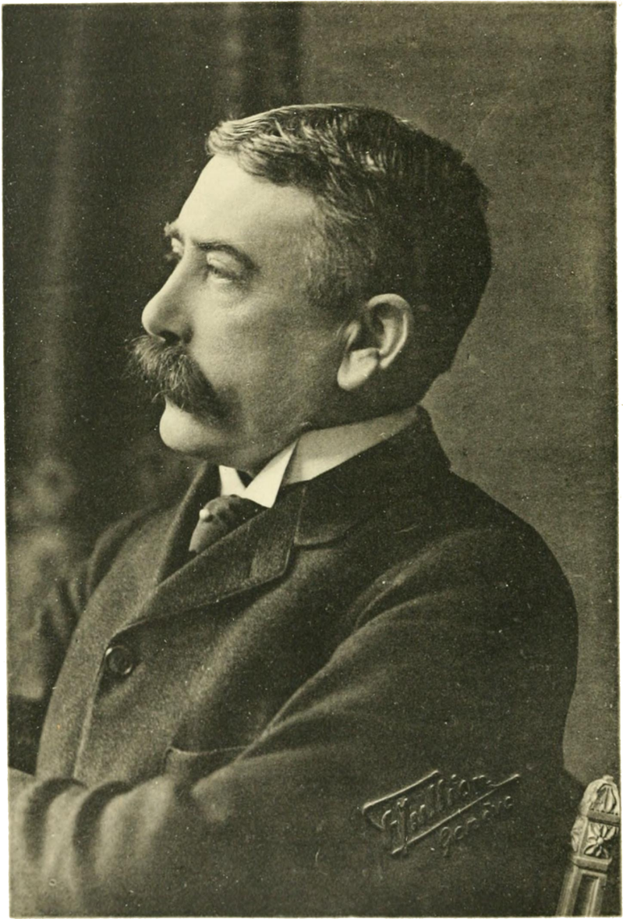
DİLİN YAPILARI I
FERDINAND DE SAUSSURE

Slide 2
Saussure’a göre dil,
bir “göstergeler dizgesi”dir.

Slide 3
(1) form/biçim → gösteren (signifier)
(2) kavram → gösterilen (signified)
(1) form/biçim → gösteren (signifier)
(2) kavram → gösterilen (signified)

Slide 4
b – i – l – g – i – s – a – y – a – r

Slide 6
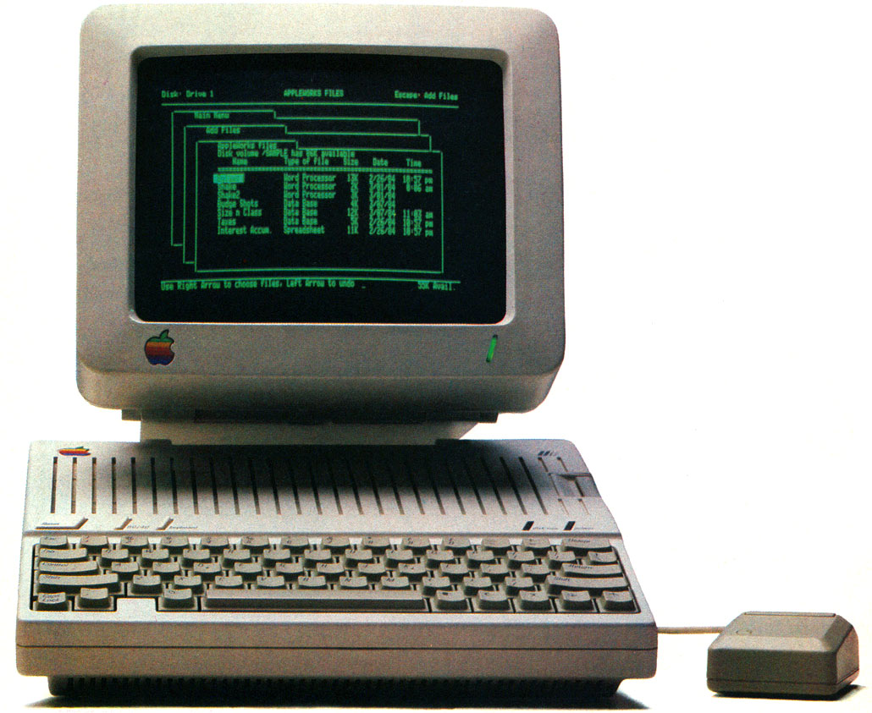

Slide 7
maddi gerçeklik
“gönderge”nin alanı
simgesel düzen
“gösterge”nin alanı

Slide 8
göstergenin “keyfi” (arbitrary) niteliği

Slide 9
“benzerlik” ve “fark” ilkeleri yapısalcı dilbilim için
kurucu önemdedir.

Slide 10
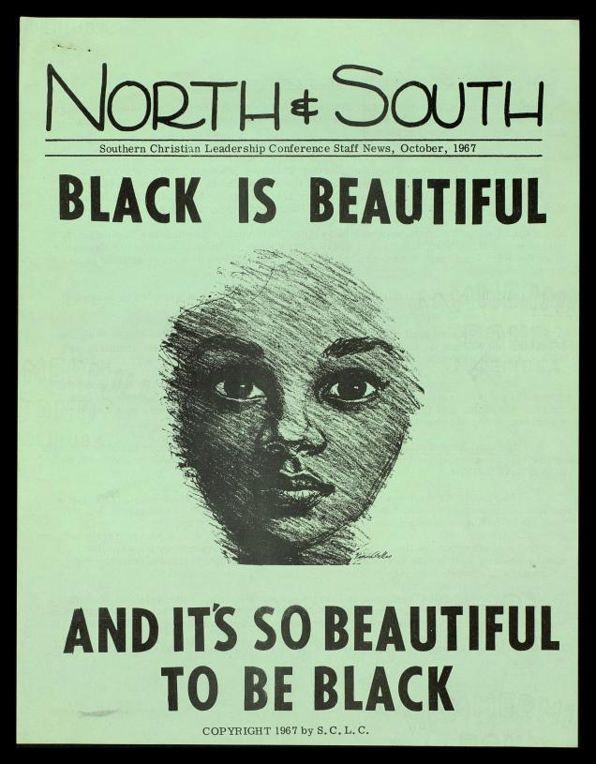

Slide 11
paradigma/dizi (paradigm)
(2) sentagma/dizim (syntagm)

Slide 12
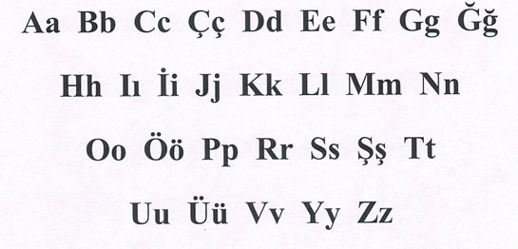

Slide 13
“k” - “e” - “d” - “i”

Slide 14
Saussure dili iki katmana ayırır:
Saussure dili iki katmana ayırır:
dil dizgesi (la langue)
söz, konuşma (parole)

Slide 15
Saussure, la langue’ı dilin “derin yapısı”, parole’ü ise dilin “yüzeyi” olarak tanımladıktan sonra dilbilimin asıl konusunun la langue olması gerektiğini söylemiştir.
Dilin derin yapısı sınırlı sayıda kurala bağlıyken, bireysel ifadeler sonsuz sayıda ihtimali barındırır.
Saussure’un dilin “yapı”sını incelemenin gerekliliği konusundaki yaklaşımı onun dil anlayışının yapısalcı (structuralist) olarak tanımlanmasına neden olmuştur.

